Slide 1

智慧基金交易平台
专业方向综合项目
Intelligent Fund Trading Platform
小组成员：
2154309林越野
2154072李沐恺
2154308高嘉颖
2151269刘启航
2150268薛琮霖
指导老师：唐剑锋
汇报人：2154072李沐恺

Slide 2
行业PPT模板http://www.1ppt.com/hangye/
目录
Part 01 / 项目简介
Part 02 / 主要功能
Part 03 / 架构方案
Part 04 / 开发计划

Slide 3
Part 01
项目简介
项目背景、用户画像、项目目的

Slide 4

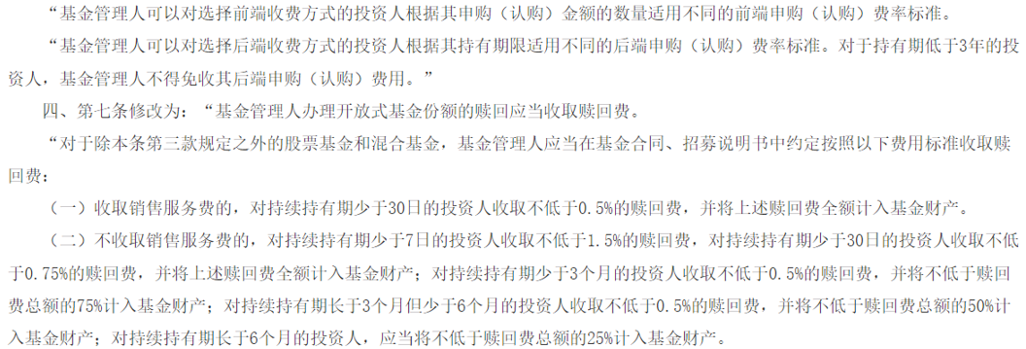
项目背景
随着全球经济的发展和资本市场的改革中国金融市场发展迅速，政策支持力度加大，投资者对资产配置的需求越来越强烈，基金作为一种多元化投资工具，具有分散风险、灵活性高、专业管理等优势。基金交易主体广泛增加，需要便捷、可靠、集成的基金交易管理分析工具。

Slide 5
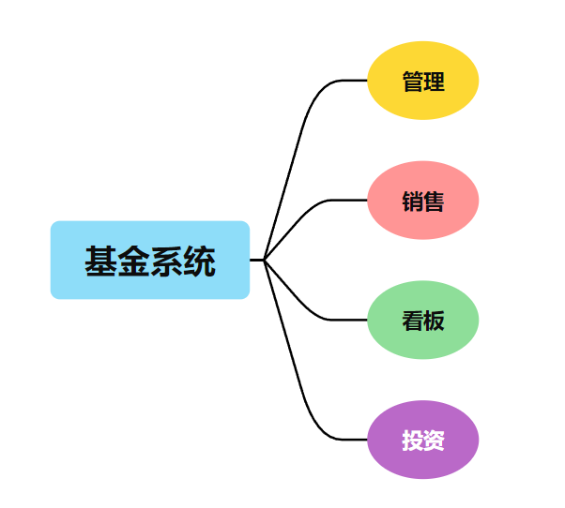
项目目的
本项目旨在实现一个基金交易管理分析的一站式平台，为散户、机构等多方用户提供基金管理、交易、看板、投资工具、智能推荐服务。
本小组通过微服务的拆分和独立部署，从而实现系统的模块化和可扩展性，使得不同微服务的功能能够独立开发、部署和运行。功能方面部分参考现有的基金平台（例如：天天基金），在实现其中核心部分功能的基础上，侧重基金交易与基金分析，并引入AI为平台赋能，为用户提供更便捷全面的基金分析服务。

Slide 6





用户画像及参与者
该基金交易系统主要面向个人投资者，参与者主要涉及四类:银行、基金管理公司、基金销售平台以及个人投资者。
通过对主要用户和参与者群体的细致分析,为我们提供了深入了解目标用户需求的依据,以便后续完善系统功能与服务设计。
银行
基金管理公司
销售平台
散户
散户出钱的方式和基金的托管方
基金的发行方或发起人。基金产品属于管理公司，产品交易规则和费率等由公司规定，产品通过代销平台进行销售
代理销售基金的渠道
个人投资者

Slide 7
Part 02
主要功能
交易板块
用户板块
大盘板块
投资工具板块

Slide 8
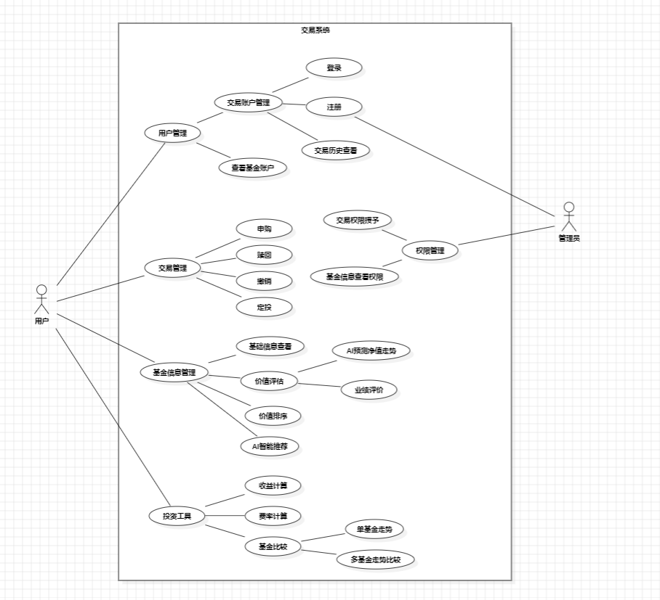
功能概览

Slide 9
用户板块
注册
用户可以凭个人信息注册开放其交易账户（对应唯一销售平台）和基金账户（对应唯一基金管理公司）
查看交易历史
查看用户当前交易账户的记录，包括：订单处理、资金存入、支出、复核、调整日志。
查看基金持仓
查看用户当前交易账户关联的所有基金账户持仓，便于用户明确已有份额
登录
用户凭账号密码登录，登录交易账户后可以在本平台使用包括交易分析在内的更多功能
投资工具板块
收益计算
费率计算
基金比较
用户可选择已完成订单，根据用户的本金、收回金额、期限，帮助用户计算收益，分析订单收益
帮助用户在投资前、及赎回前计算费率，可选择已有订单计算当前赎回费率
用户自选一个或多个基金绘图比较走势，便于用户在投资过程中对比偏好基金走势情况

Slide 10
交易板块
大盘板块
申购
1
投资者可正常购买基金份额，若首次在相应基金公司购买其产品，会创建对应基金账户
（AI）智能推荐
1
根据用户偏好推荐风险等级不同、收益率不同的基金
2
基金信息
2
基金类型、经理人、发布日期等基础信息展示
赎回
投资者可赎回对应订单的份额，按照赎回日收盘价赎回相应资金
（AI）基金走势
3
据已有数据进行走势可视化，引入AI预测走势
撤销
3
当日闭市前可以对今日发出的申购/赎回订单撤销，撤销后订单不再被处理
业绩评价
4
基金详情，含收益率、稳定性、抗风险、管理规模等维度综合评价
定投
4
用户可以选择对某基金进行定投操作，即系统定期自动下单申购订单
基金排行
5
综合排行、单指标优先级排行并展示榜单

Slide 11
Part 03
架构方案
初步架构、技术方案

Slide 12
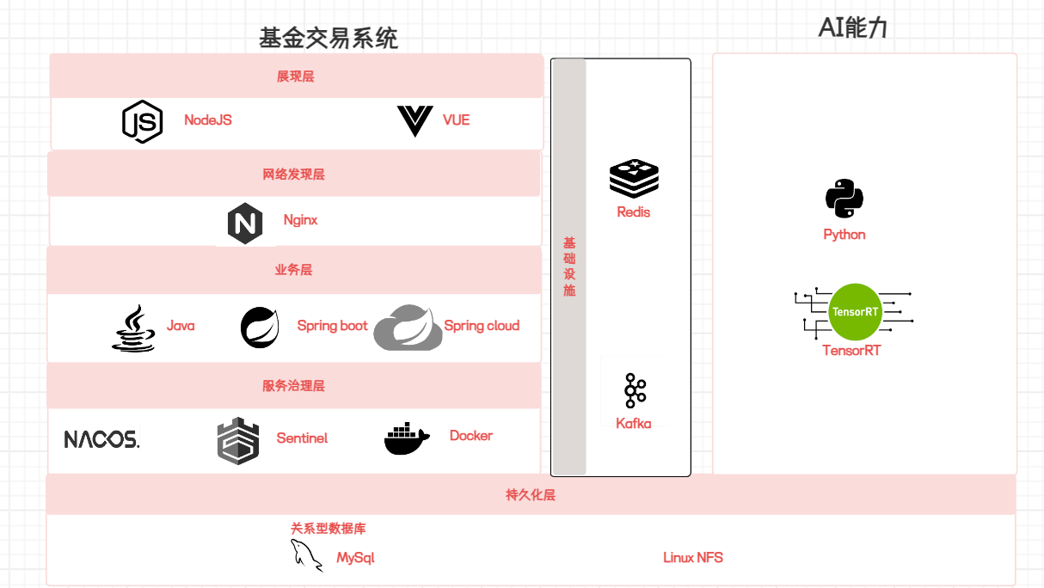
初步架构

Slide 13


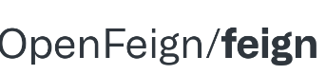


技术方案
构建微服务
中间件，处理微服务间的注册、发现、管理
优化微服务调用体验
关键词
关键词
关键词
关键词
当出现突发新闻引起大量访问时可调用特定接口，修改对应的熔断峰值，实现流量限流。
采用mysql+mybatis的组合，通过docker部署在云服务器端。

Slide 14
微服务设计
①账户管理微服务
对一个用户，开放其交易账户（对应唯一销售平台）和基金账户（对应唯一基金管理公司）
②订单及资金管理微服务
交易订单处理、资金存入、支出、复核、调整。涉及平台和银行、平台和移动支付的接口，体现微服务交互。
③ 交易管理微服务
基础交易：申购、赎回、撤销
特殊交易：基金转换、分红方式设置、定期申购。
④信息维护微服务
作为交易环境的一部分。包括工作日设置（工作休息日限制，开闭市时间限制）、设置交易限制（交易量限制，最低额度限制）、费率折扣设置（费率参数流向控制）、基金信息维护、平台基本信息维护。

Slide 15
微服务设计
⑤基金大盘微服务
向用户展示基金大盘的信息，主要包括展示：基金基础信息、基金净值及走势、基金排行、业绩评价、智能推荐基金（AI）
⑥投资工具微服务
便于用户计算收益的工具，包括：订单收益计算、投资费率计算、自选基金比较
⑦ 消息通知微服务
对用户的每个交易行为反馈，通知用户、记录日志、监控行为
⑧信息安全微服务
确保对敏感信息的保护，尤其是涉及到用户账户和交易，考虑采用合适的身份验证和授权机制。

Slide 16
Part 04
项目计划
团队分工、项目进度

Slide 17
团队分工
前端开发：高嘉颖、薛琮霖
01
设计和实现用户界面
处理用户输入
实施前端逻辑
03
AI开发
林越野、李沐恺
后端开发：刘启航、林越野
02
研究和实施智能算法
AI技术整合
连接前后端
设计和实现后端服务
管理系统业务逻辑
设计API

Slide 18
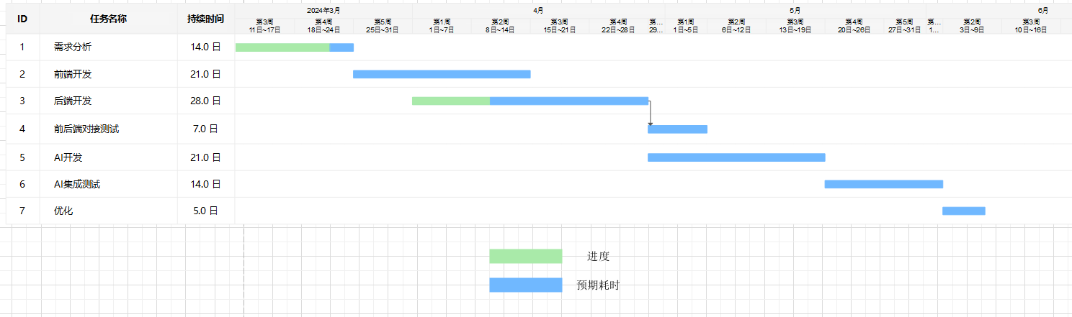
项目进度

Slide 19
THANK YOU
谢谢大家

